Slide 1
ЗДОРОВ’Я В СИСТЕМІ ЦІННОСТЕЙ МОЛОДОЇ ЛЮДИНИ
Доцент кафедри менеджменту і адміністрування Чухно І. А.

Slide 2
Цінності – це те, що для людей є найвищим і до чого можна ставитися з пошаною, визнанням. Це також певні ідеї, завдяки яким люди задовольняють свої інтереси і потреби.
Ціннісні орієнтації є частиною системи оцінок і відношень особистості, надають змісту і напрямку особистісним позиціям, поведінці, вчинкам.

Slide 3
У свідомості сучасної молоді формується тип особистості, характерний для західного суспільства – особистості, яка насамперед цінує себе і вважає, що її діяльність, успіх у житті і т. п. залежать саме від неї.

Slide 4
Здоров’я – це стан повного фізичного, психічного і соціального благополуччя, а не тільки відсутність хвороб та фізичних вад (ВООЗ, 1948 р.)
Світова наука передбачає цілісний (холістичний) підхід до здоров’я. Усі складові здоров’я невід’ємні одна від одної, тісно взаємопов’язані, діють одночасно, а їх інтегрований вплив визначає стан здоров’я людини.

Slide 5
За сучасними науковими підходами структурними складовими здоров’я визначено:
фізичне здоров’я, що розглядається як поточний стан функціональних органів і систем організму;
психічне здоров’я – стан психічної сфери людини, який характеризується загальним душевним комфортом, забезпечує адекватну регуляцію поведінки й обумовлений потребами біологічного і соціального характеру;
соціальне здоров’я – система цінностей, настанов і мотивів поведінки в соціальному середовищі.

Slide 6
Здоровий спосіб життя - це спосіб життєдіяльності, направлений на збереження та покращення здоров’я людей. Сповідування ідеології здорового способу життя передбачає зміну ставлення індивідуума та суспільства до стану особистого (а через нього і суспільного) здоров’я.

Slide 7
Здоровий спосіб життя трактується як сукупність ціннісних орієнтацій та настанов, звичок, режиму і темпу життя, спрямованих на оптимальне збереження, зміцнення, формування, відтворення і передачу здоров’я, що може бути досягнуто в процесі навчання і виховання, спілкування, праці й відпочинку.
Здоровий спосіб життя – це індивідуальна система поведінки людини, яка спрямована на раціональне задоволення біологічних та соціальних потреб, позитивні емоції, профілактику хвороб та нещасних випадків, що веде до повного фізичного, психологічного та соціального благополуччя.

Slide 8
Культура здоров’я - невід’ємна складова загальної культури особистості, забезпечує певний рівень знань, умінь, навичок її з питань формування, збереження, відтворення та зміцнення власного здоров’я і характеризується високим рівнем культури поведінки стосовно здоров’я оточуючих.
Від рівня культури здоров’я людини залежить збереження і відтворення її власного здоров’я. Культура здоров’я включає не тільки певну систему знань про здоров’я, а й відповідну поведінку щодо його збереження і зміцнення. Культура здоров’я входить до системи найважливіших людських цінностей.

Slide 9
Модель зумовленості здоров’я чи патології за даними ВООЗ
10-15%
50-55%
15-20%
20-25%

Slide 10
Стан здоров'я людини залежить не тільки від біологічних факторів, навколишнього та соціального середовища, а й від того, чи становить власне здоров’я людини для неї цінність. Саме це визначає, якою мірою людина готова піклуватися про нього, дотримуватися здорового способу життя, значною мірою, обізнаності щодо чинників, які визначають стан здоров'я.

Slide 11
Результати соціологічного дослідження “Ставлення молоді України до здорового способу життя» свідчать:
40% респондентів вважають здоров'я найважливішим у своєму житті,
п'ята частина респондентів за найважливіше вважає матеріальний добробут,
кожен дев'ятий - створення сім'ї.

Slide 12
Здоров'я як життєва цінність домінує в усіх вікових групах молоді, причому зі збільшенням віку його важливість для респондента лише зростає. Так, якщо у віці 14-17 його обрали 38,9% , у віці 18-24 роки 36,4%.
Здоров'я складає відносно більшу цінність для жінок, аніж для чоловіків (42,8% проти 39,6%), для мешканців районних центрів (45,6%), сільської місцевості (40,1%), аніж мешканців обласних центрів (35%).
Отже, попри певну ймовірну декларативність отриманих відповідей, сучасна українська молодь незалежно від віку, статі та місця проживання вважає здоров’я важливою цінністю свого життя.

Slide 13
На думку української молоді, стан здоров’я значною мірою залежить від таких загальних факторів, як:
шкідливі звички: токсикоманія (91,4%), вживання наркотиків (91,1%), вживання алкоголю (87,8%), куріння (85,7%);
екологічна ситуація (80,3%);
особистого ставлення до свого здоров’я (75,7%);
правильного харчування (73,6%);
умов на роботі та вдома: умов праці (68%), психологічної атмосфери вдома (67,7%);
наявності хронічних захворювань (62,7%);
заняття фізкультурою та спортом (62,2%);
матеріального благополуччя (59,3%);
режиму дня (51,5%).

Slide 14
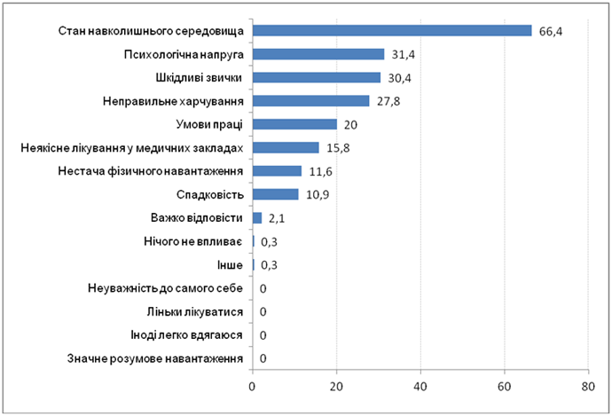
Які чинники негативно впливають на Ваше власне здоров’я?

Slide 15
Молодь називає здоров’я своєю цінністю, проте тільки третина молоді вважає, що вона добре піклується про своє здоров’я і до найефективніших заходів для підтримання здорового способу життя відносить активний відпочинок на природі, оптимальний режим праці та відпочинку та відмову від вживання міцного алкоголю.

Slide 16
Хоча значна частина молоді вважає здоров’я цінністю, проте піклуватися про нього вона не зовсім готова. Так, на запитання щодо міри піклування про власне здоров’я відповіді були такі:
57,8% - «посередньо піклуюся»
32,2% - «добре піклуюся»
8,4% - «погано піклуюся»
Отримані результати демонструють досить високий рівень активності української молоді. Так:
біля 17% опитаних вважає, що життя залежить більше від них, аніж від зовнішніх обставин,
22% - більше покладаються на себе, аніж на зовнішні обставини,
39% - схиляється до думки, що їхнє життя рівною мірою залежить і від них самих, і від зовнішніх обставин - 39%,
22 % - демонструє пасивність.

Slide 17
Здоров’язбережувальна компетентність розуміється як цілісне індивідуальне психологічне утворення особистості, спрямоване на збереження фізичного, соціального, психічного та духовного здоров’я – свого та оточення.
Передбачає наявність у людини комплексу сформованих життєвих навичок.
Життєві навички — це здатність до адаптивної та позитивної поведінки, що створює для людей можливість ефективно справлятися з вимогами і проблемами щоденного життя (визначення ВООЗ).

Slide 18
Стратегічні цілі щодо зміцнення здоров'я молоді передбачають наступні напрями здорового способу життя:
Фізична культура
Раціональне харчування
Відмова від паління
Відмова від наркотиків
Відмова від алкоголю
Самоконтроль свого здоров'я
Етика;
Сексуальне та репродуктивне здоров'я

Slide 19
Здоров'я людини тісно пов'язано з її навчанням, роботою та соціальним і особистим життям: чим кращим буде здоров'я, тим більше буде бажань і можливостей для реалізації людини!

